Slide 1
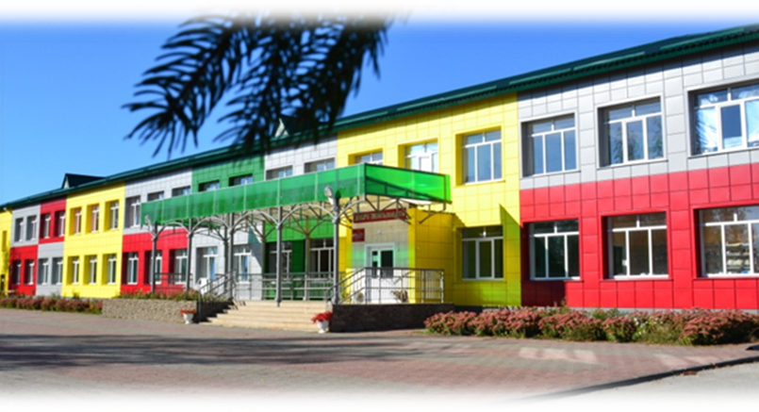
Муниципальное бюджетное общеобразовательное учреждение
средняя общеобразовательная школа с.Вторые Тербуны
Тербунского муниципального района Липецкой области
Инновационный проект
«Формирование функциональной грамотности обучающихся в условиях реализации компетентностно-деятельностной
образовательной модели школы»
О.Н.Гулевская,
заместитель директора школы по УВР
МБОУ СОШ с. Вторые Тербуны
21 декабря 2022

Slide 2
ПРЕДПОСЫЛКИ РАЗРАБОТКИ НОВОЙ ПРОГРАММЫ
ИННОВАЦИОННОЙ ДЕЯТЕЛЬНОСТИ
Основа образовательной стратегии школы - формирование базовых компетентностей современного ученика: информационной, коммуникативной, социокультурной, самоорганизации, самообразования
4К: КООПЕРАЦИЯ, КОММУНИКАЦИЯ, КРЕАТИВНОСТЬ, КРИТИЧЕСКОЕ МЫШЛЕНИЕ
ФУНКЦИОНАЛЬНАЯ ГРАМОТНОСТЬ: ЧГ, МГ, ЕГ, ФИНГ, КМ, ГК

Slide 3
ИННОВАЦИОННЫЙ ПРОЕКТ
«Формирование функциональной грамотности обучающихся в условиях реализации компетентностно-деятельностной образовательной модели школы»
(январь 2023 г. – декабрь 2027 г. )
Цель инновационного проекта: разработка и апробация системы формирования функциональной грамотности обучающихся в условиях реализации компетентностно-деятельностной образовательной модели школы.
Основная идея инновационного проекта - создание образовательной среды, которая позволит определить оптимальные условия для формирования функциональной грамотности обучающихся в условиях реализации компетентностно-деятельностной образовательной модели школы. Создание таких условий направлено на достижение образовательных результатов, достаточных для обеспечения самореализации личности и гарантирующих динамику её развития.
Основные подходы и принципы формирования ФГ обучающихся
Основные направления реализации проекта РИП
Системный подход
Личностно-деятельностный подход
Компетентностный подход
Образовательная деятельность
Методическая деятельность
корректировка ООП, рабочих программ, разработка программ внеурочной деятельности по формированию ФГ, применение новых образовательных технологий; разработка мониторинга ФГ обучающихся; формирование банка задач по ФГ
организация различных видов методических кластеров, в том числе по формированию ФГ, повышение квалификации по теме проекта, разработка мониторинга компетентности учителей в области ФГ; методические материалы по теме проекта

Slide 4
ОБОСНОВАНИЕ ЗНАЧИМОСТИ ИННОВАЦИОННОГО ПРОЕКТА
Государственная программа РФ «Развитие образования» (2018-2025 гг.)
Формирование функциональной грамотности обучающихся – приоритетный механизм повышения качества общего образования: обновление учебных и методических материалов с учетом переориентации системы образования на новые результаты, связанные с «навыками 21 века», и развитием позитивных установок, мотивации обучения и стратегий поведения учащихся в различных ситуациях, готовности жить в эпоху перемен
Проблематика РИП соответствует ведущим инновационным направлениям развития образования Липецкой области:
- формирование образовательных условий и процессов, обеспечивающих устойчивое развитие личности обучающегося, формирование персональных траекторий развития, учет и рейтингование достижений обучающихся в условиях цифровой экономики (2.17),
- новые методы обучения и воспитания, образовательные технологии, обеспечивающие освоение обучающимися базовых навыков и умений, повышение их мотивации к обучению и вовлеченности в образовательный процесс на уровнях основного общего и среднего общего образования по направлениям цифровой экономики (2.13),
- механизмы вовлечения обучающихся в активную социальную практику, привлечения обучающихся образовательных организаций в принятие решений, затрагивающих их интересы (2.8).
«Государственная программа Липецкой области «Развитие образования Липецкой области»
Результаты реализации проекта РИП позволят:
- совершенствовать содержательно-методические основы обеспечения качества образования, в том числе и качества образовательных результатов в рамках международной программы по оценке образовательных достижений учащихся (PISA);
- получить конкретные механизмы формирования функциональной грамотности обучающихся;
- получить инновационные механизмы формирования и развития компетентности педагогов в области функциональной грамотности;
- обогатить практику моделирования систем формирования функциональной грамотности обучающихся на основе компетентностного и деятельностного подходов.

